Slide 1
Технология
ИЗГОТОВЛЕНИЯ ОРИГАМИ МАШИНЫ
Презентацию подготовили Сёмин Серафим и Маргарита (мама)

Slide 2
1. Берём лист бумаги

Slide 3
2. Складываем его вдоль пополам

Slide 4
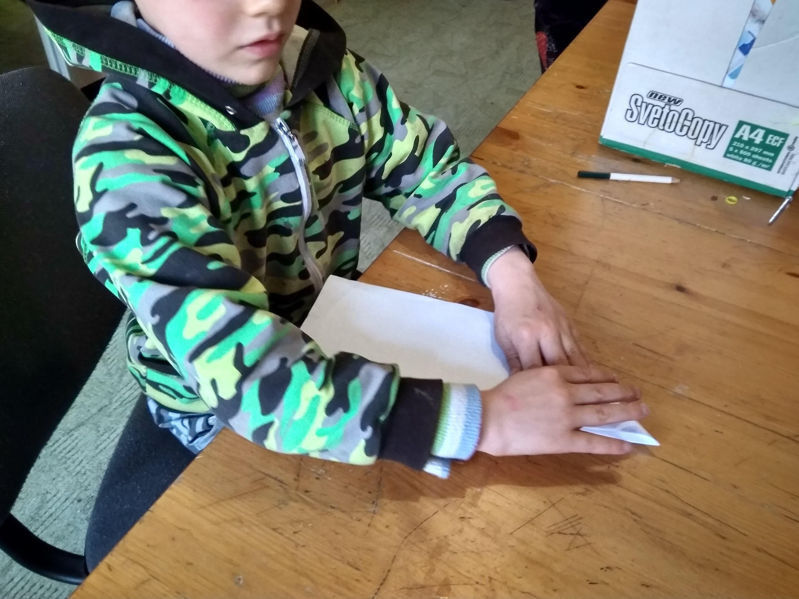
3. Сгибаем поочередно уголки получившегося прямоугольника

Slide 5
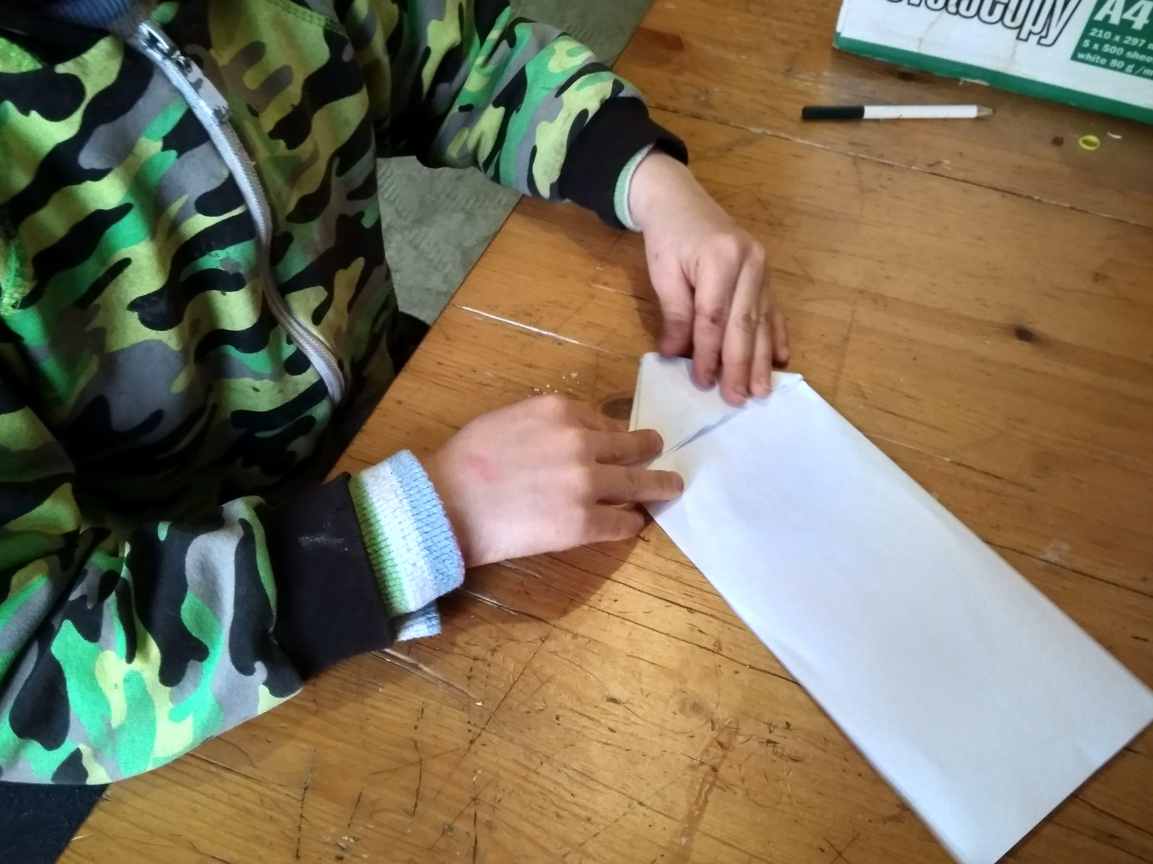
4. Затем по линиям сгиба складываем бумагу внутрь так, чтобы получился треугольник

Slide 6
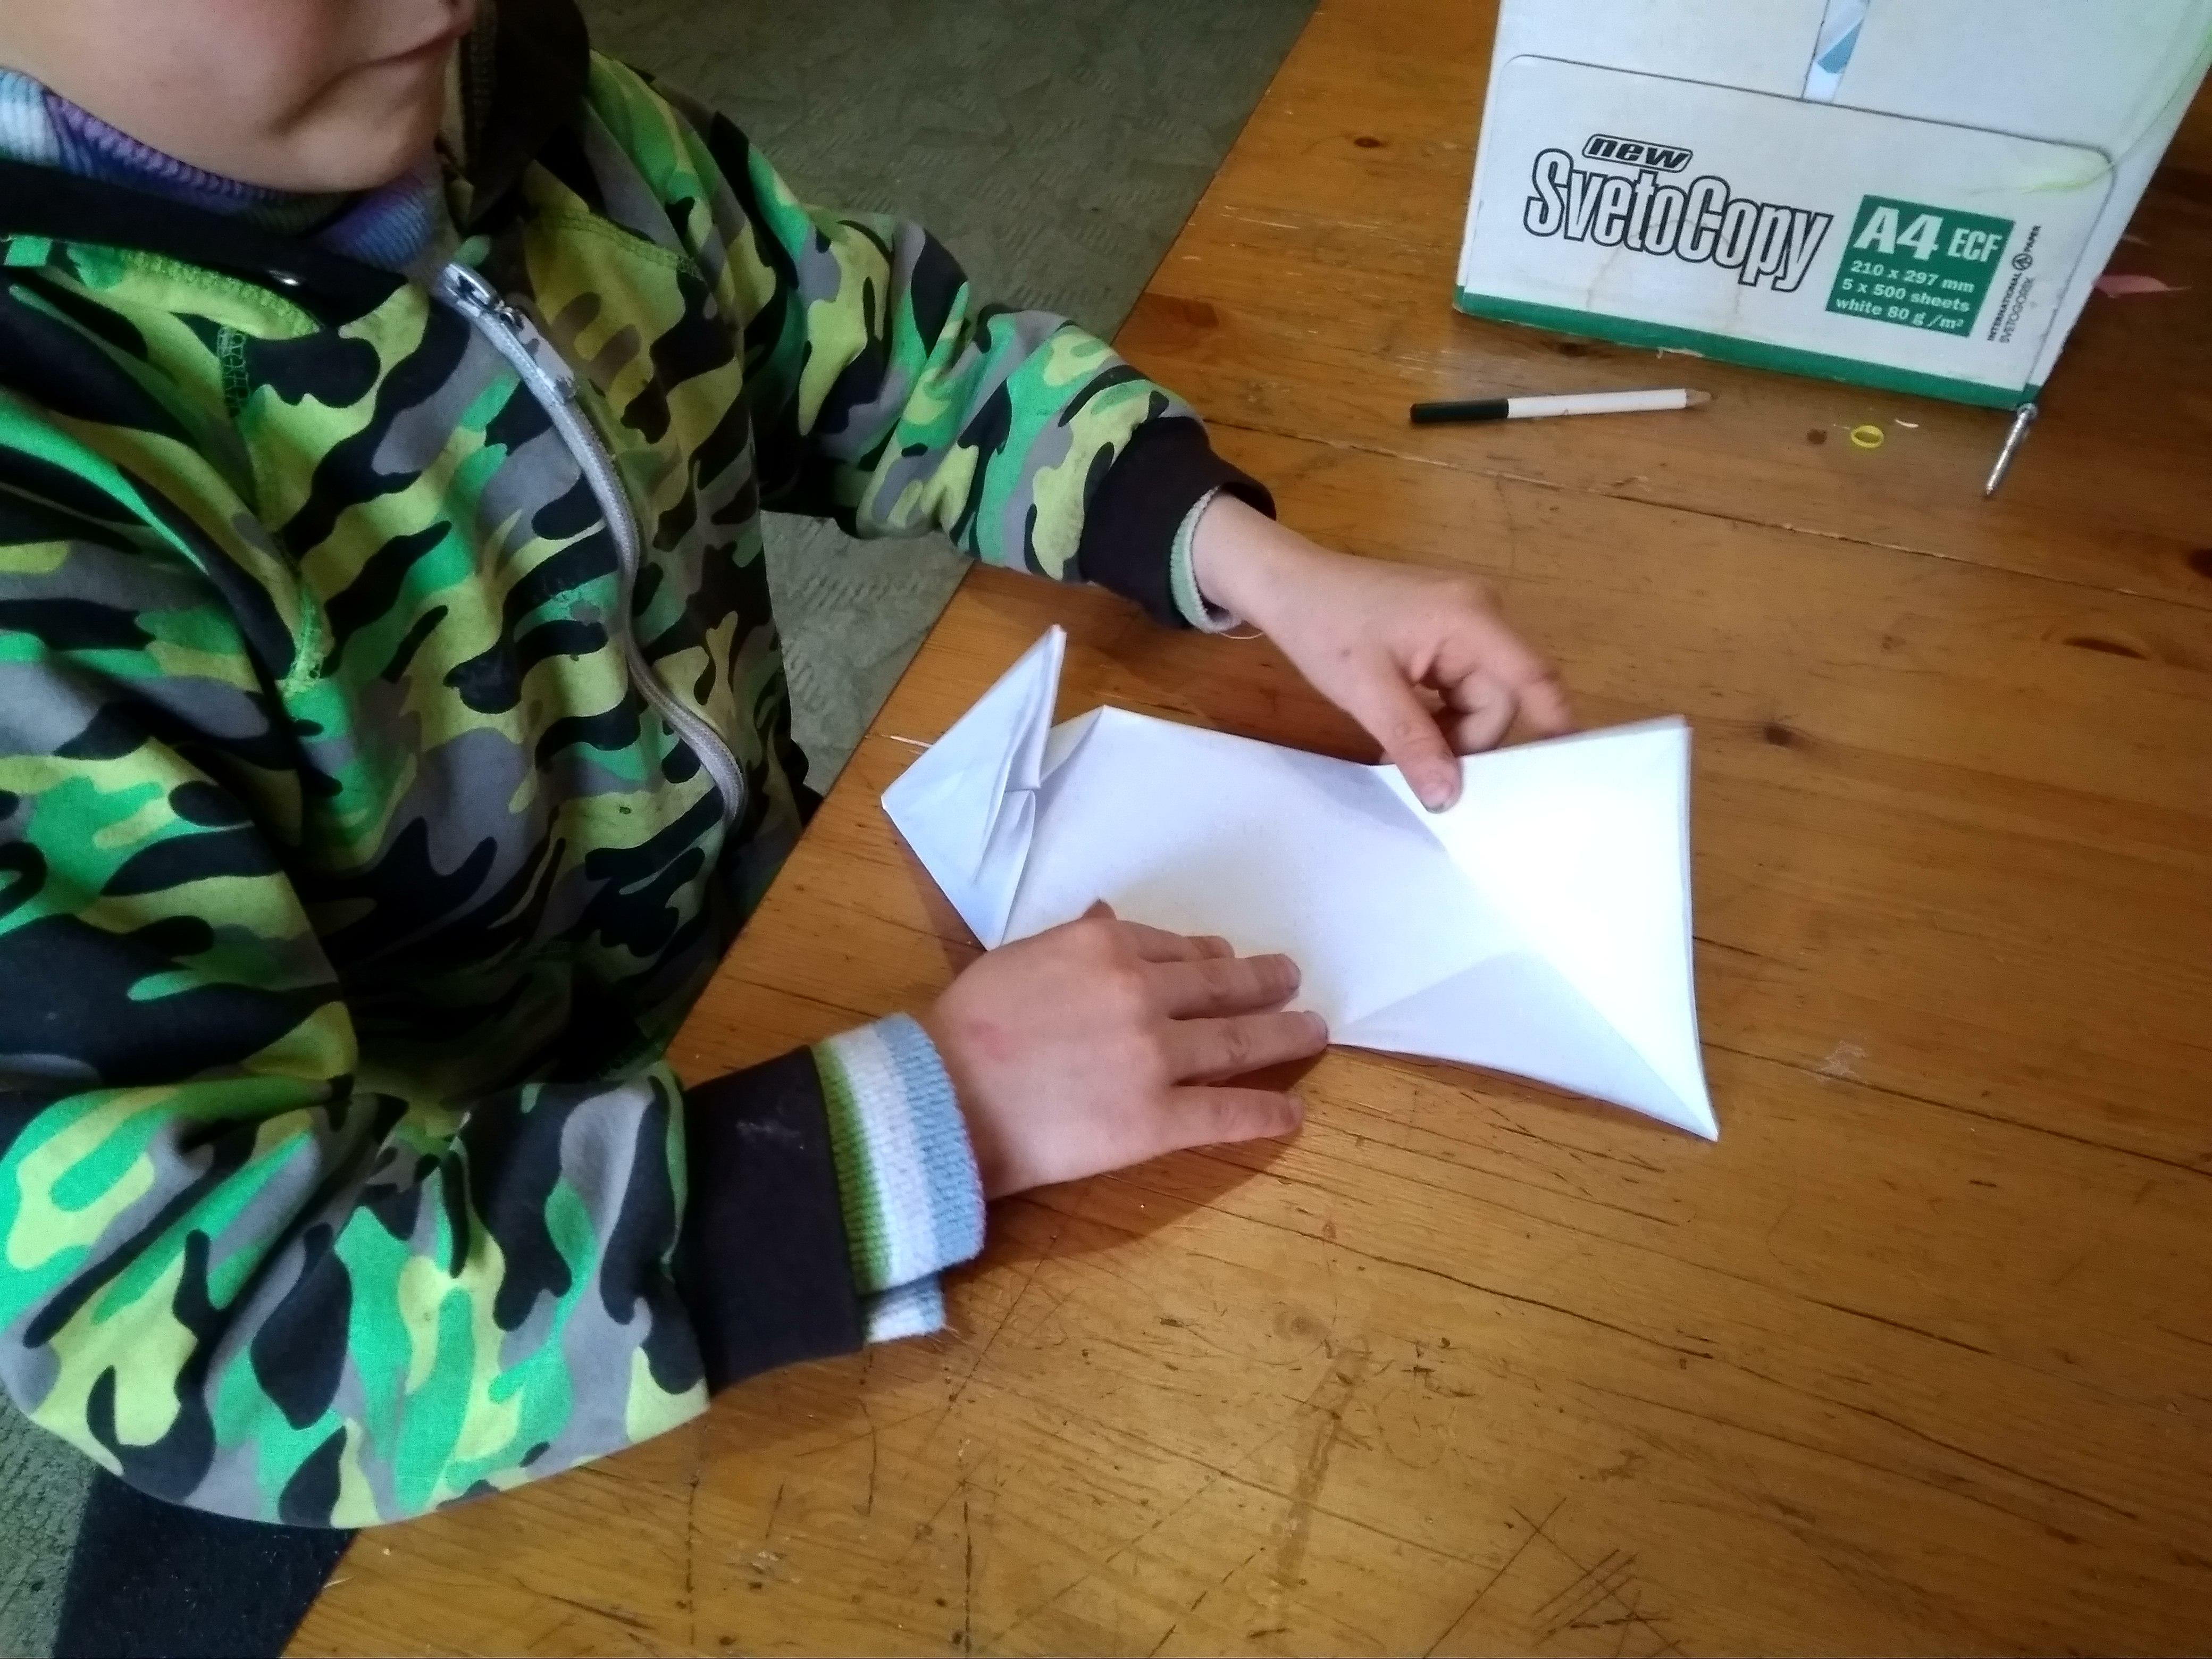
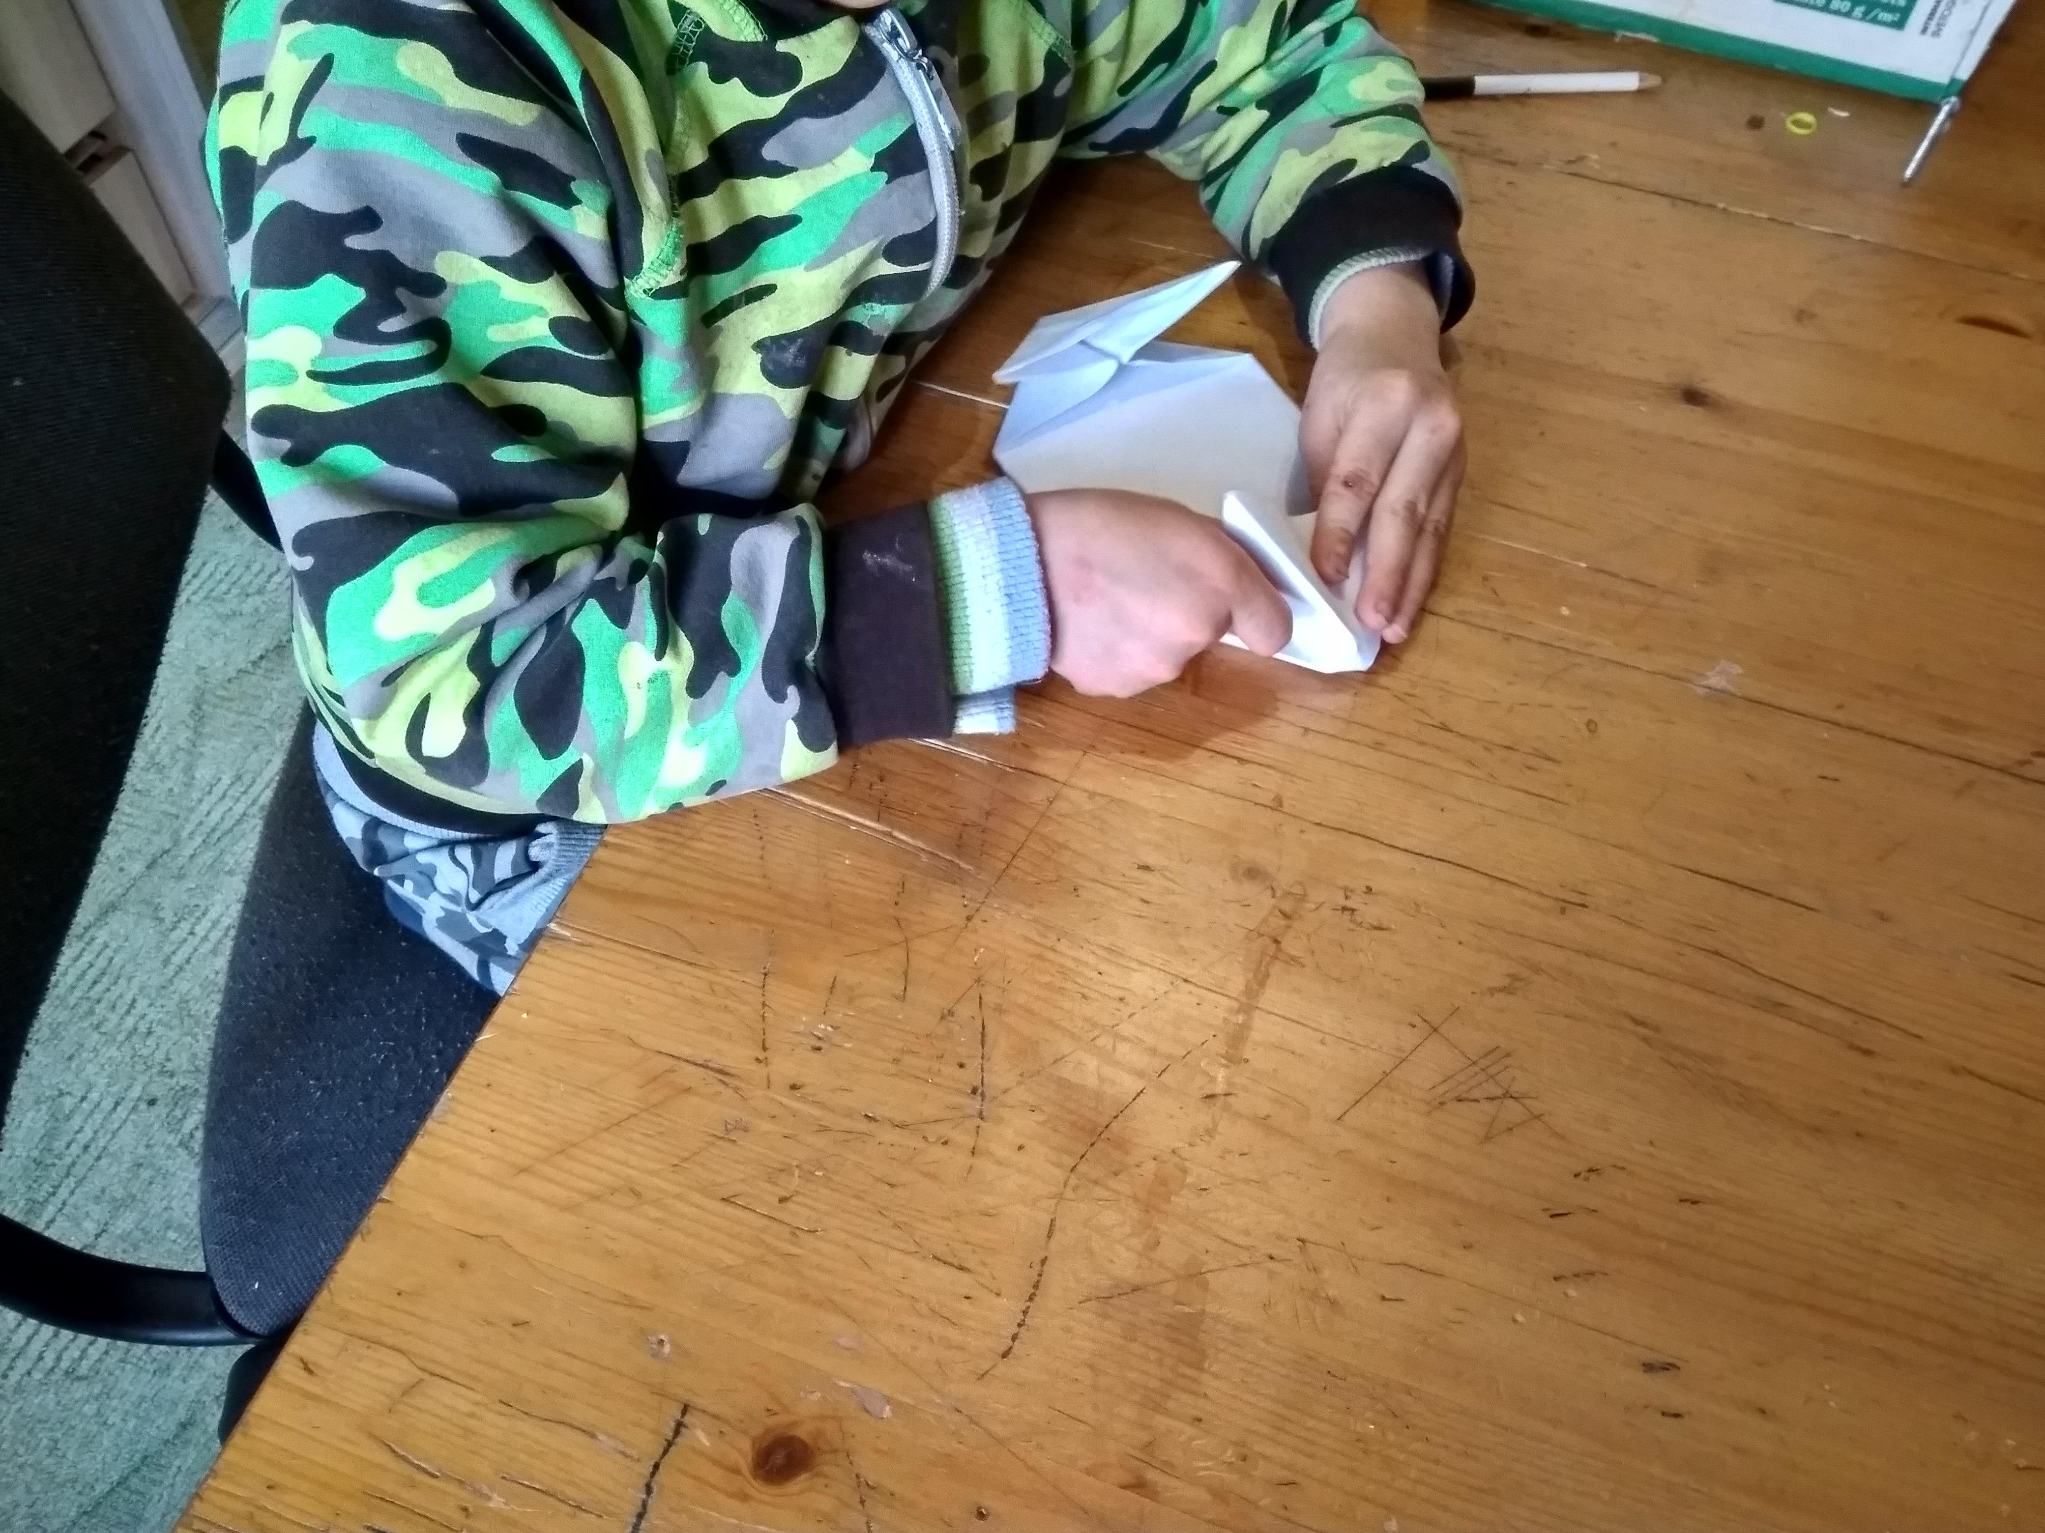
5. Проделываем то же самое с другой стороны прямоугольника

Slide 7
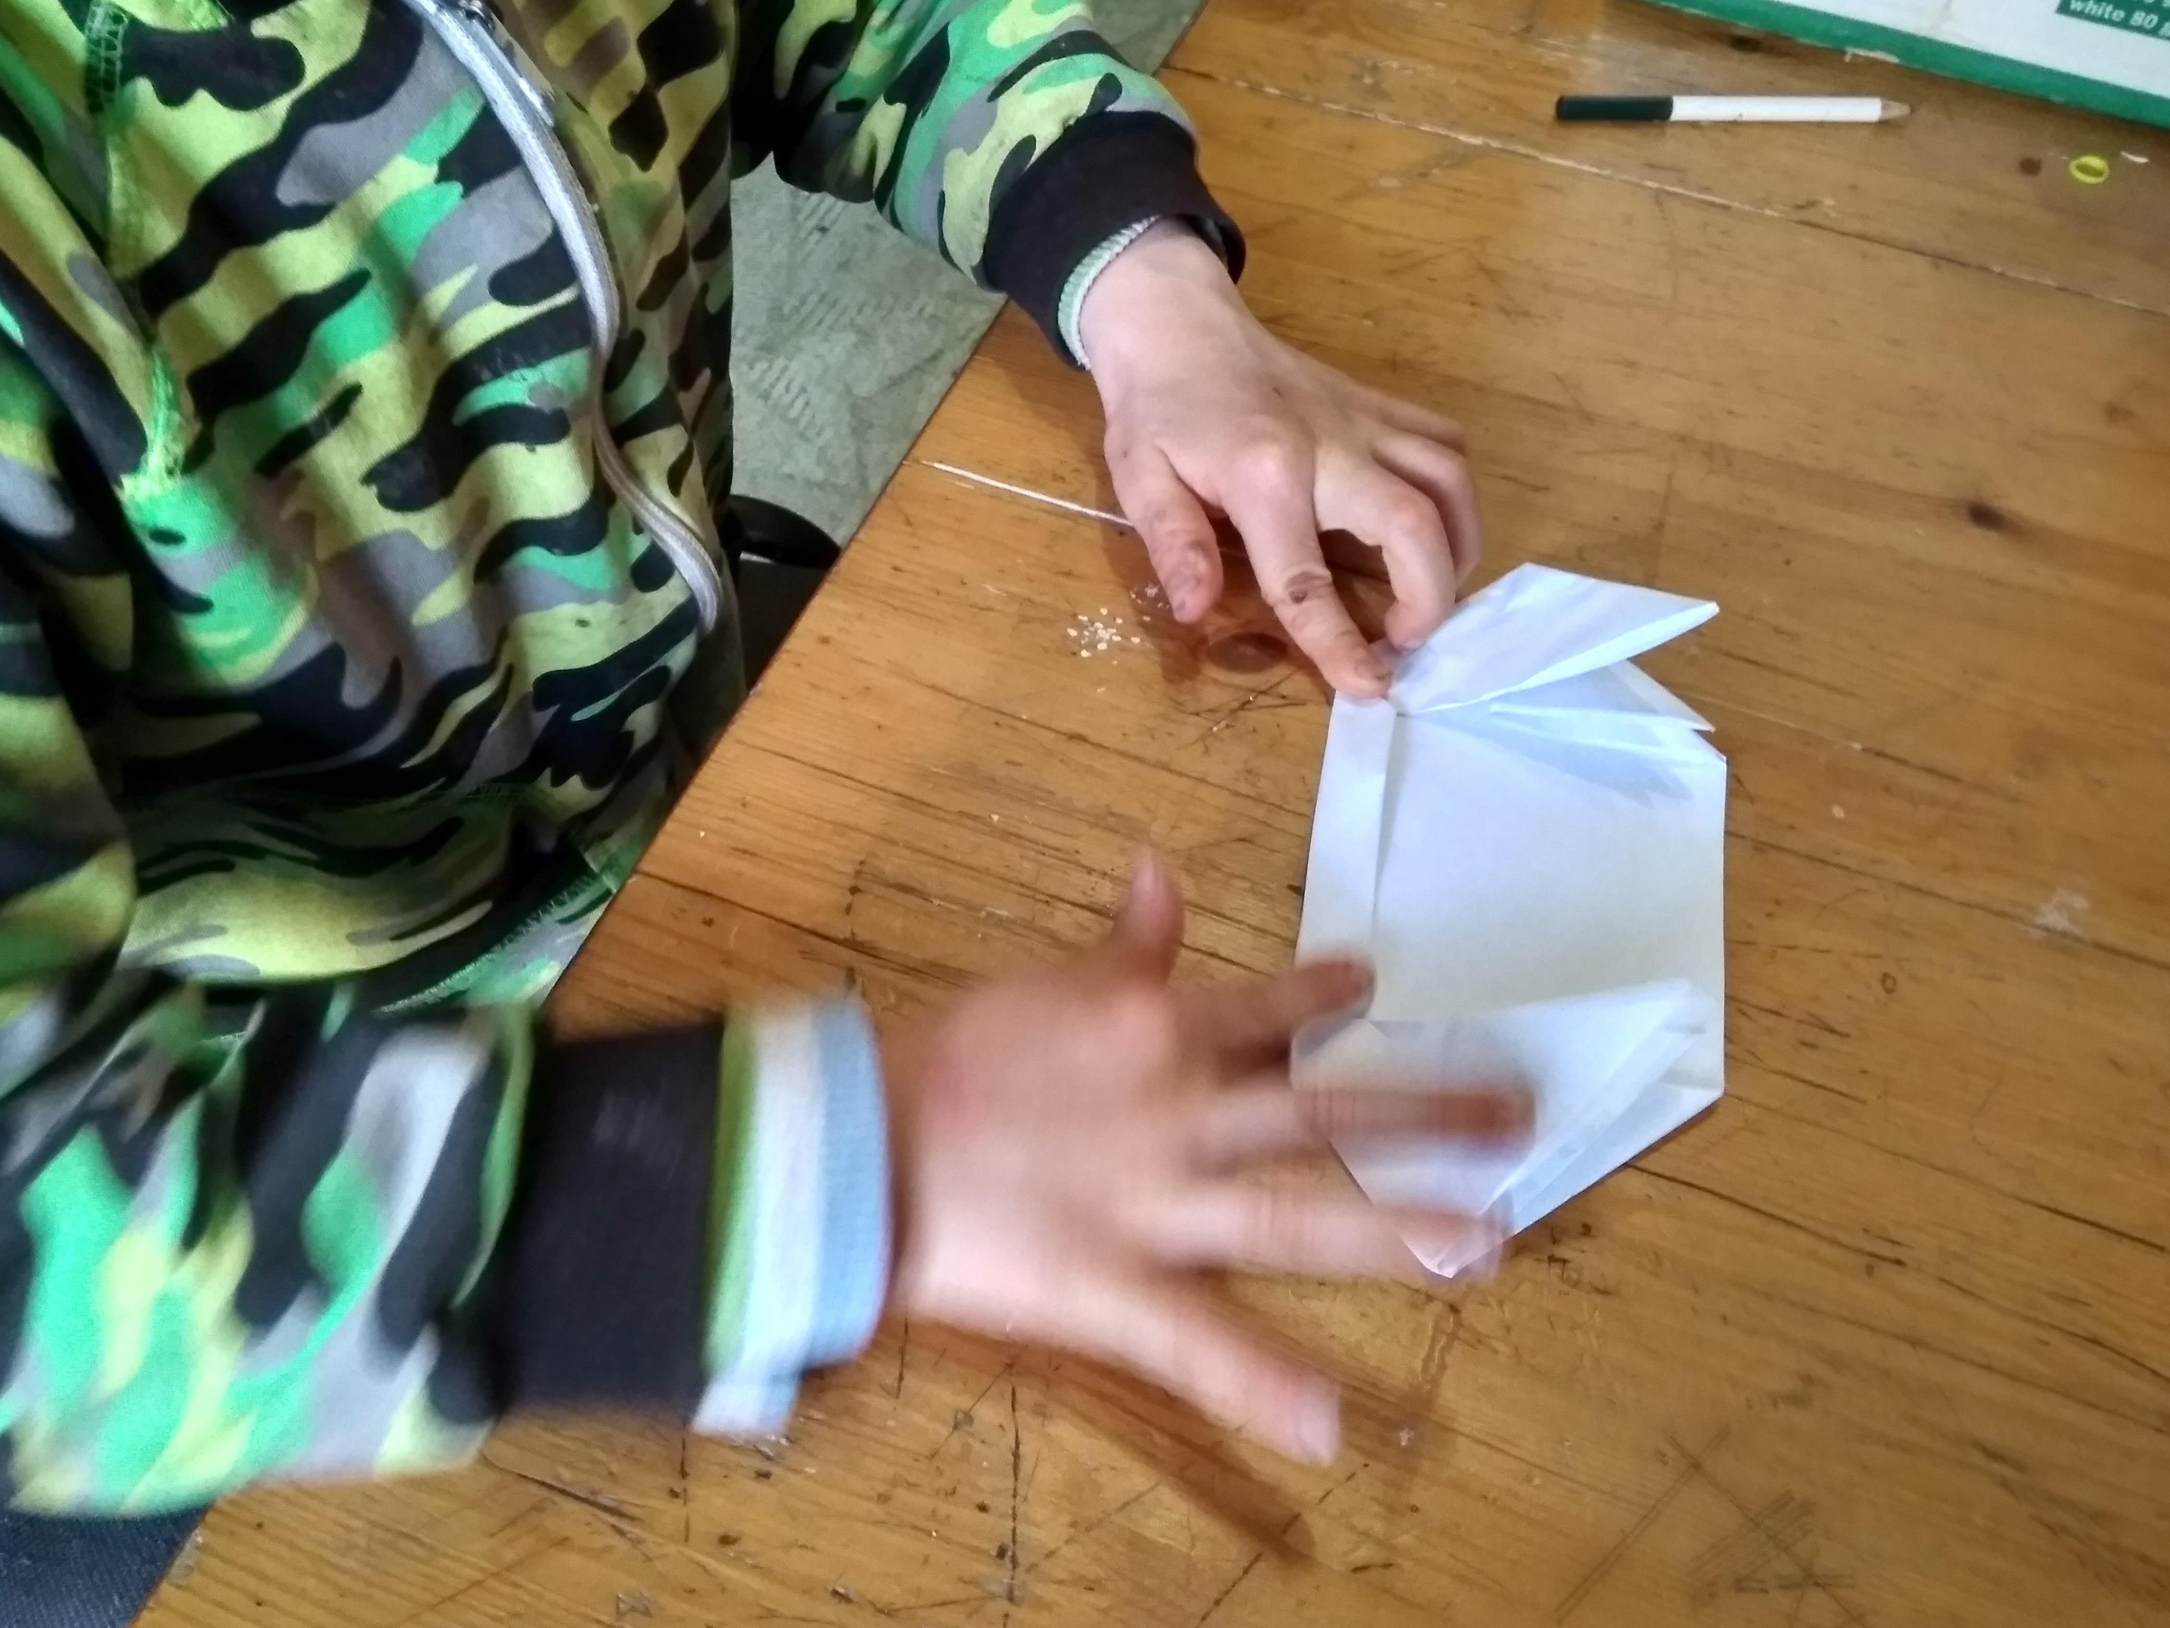
6. У получившейся фигуры сгибаем одну сторону тонкой полоской

Slide 8
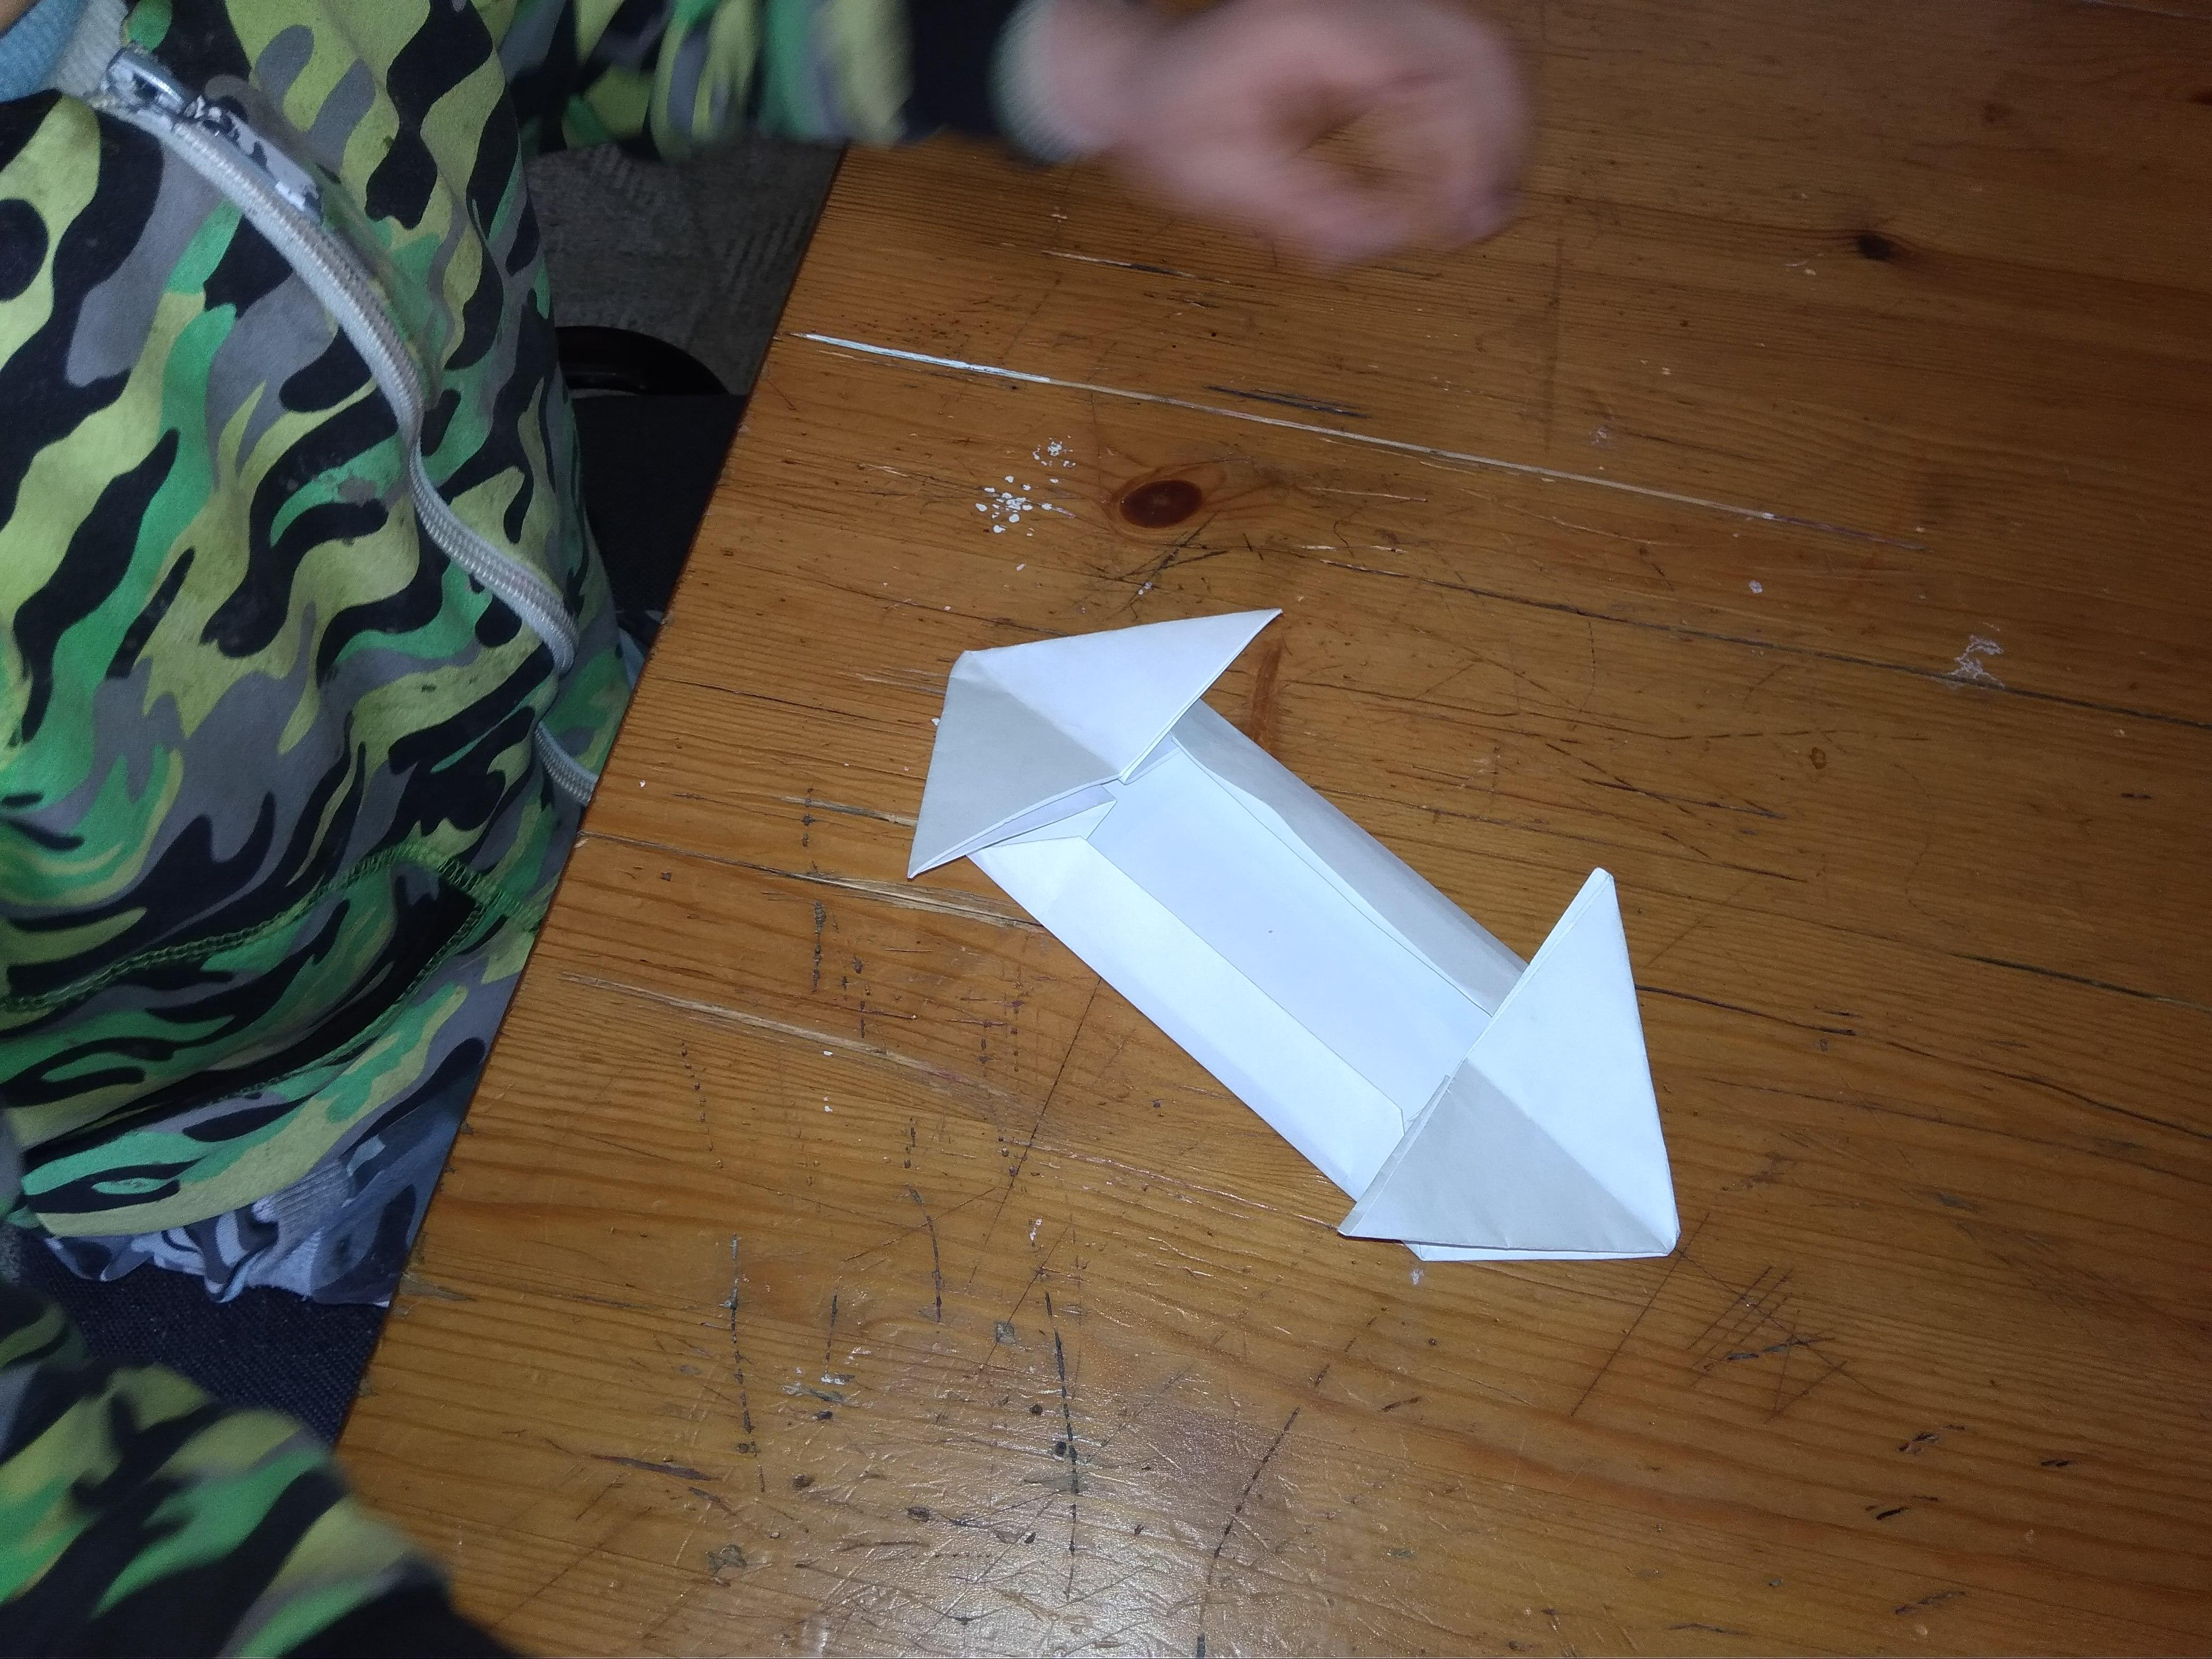
7. Проделываем те же шаги с другой стороны

Slide 9
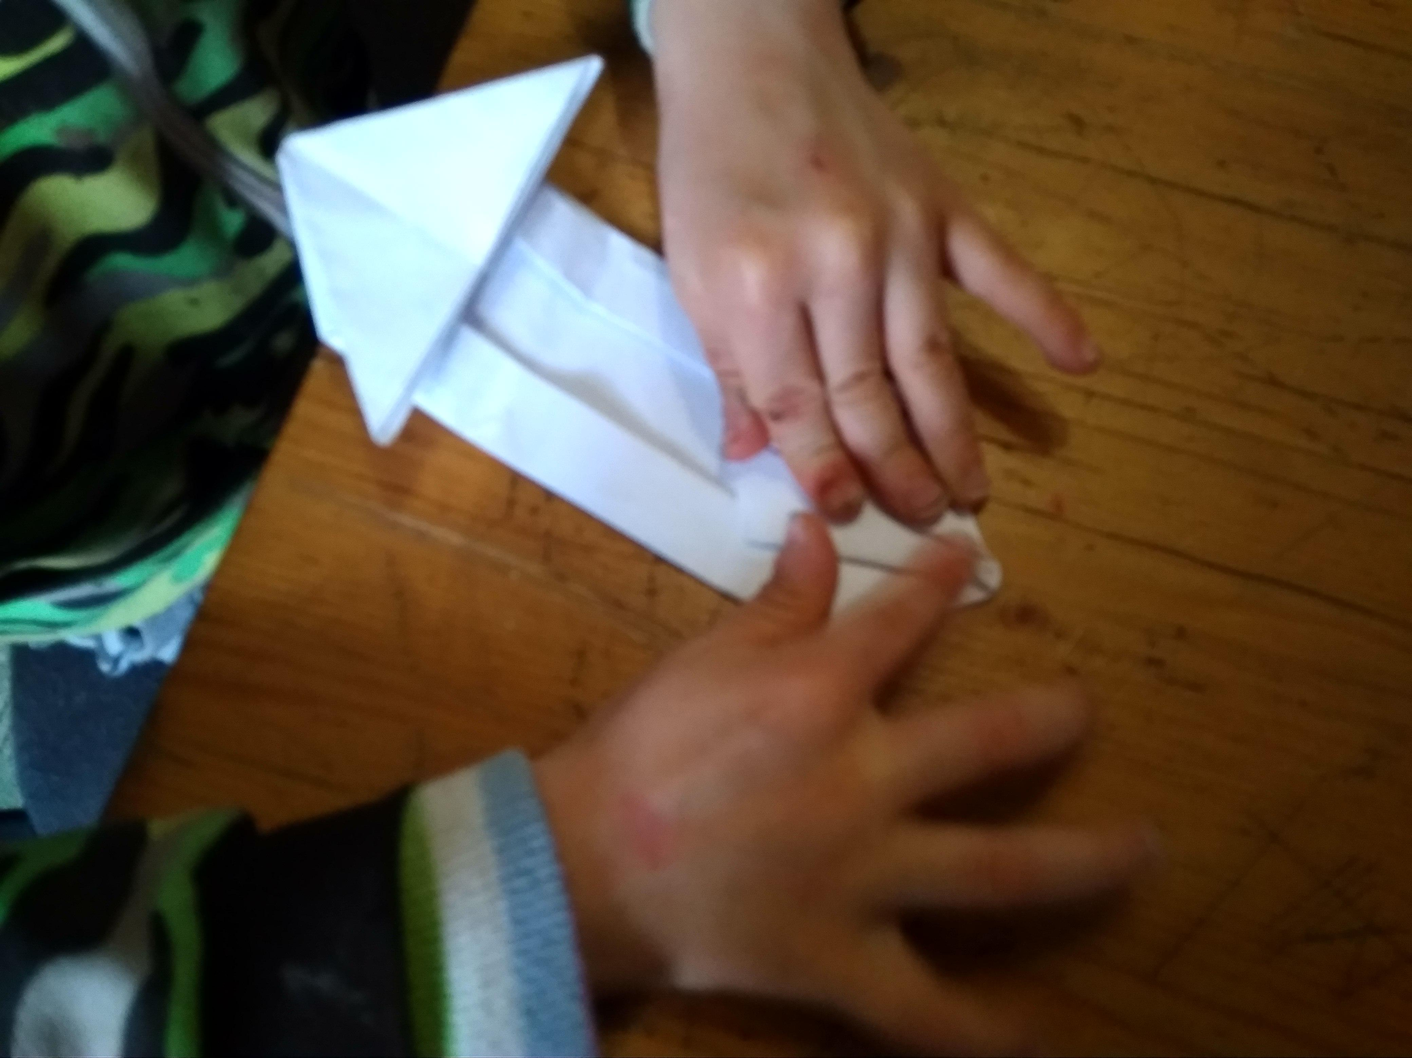
8. У треугольника сгибаем обе стороны.

Slide 10
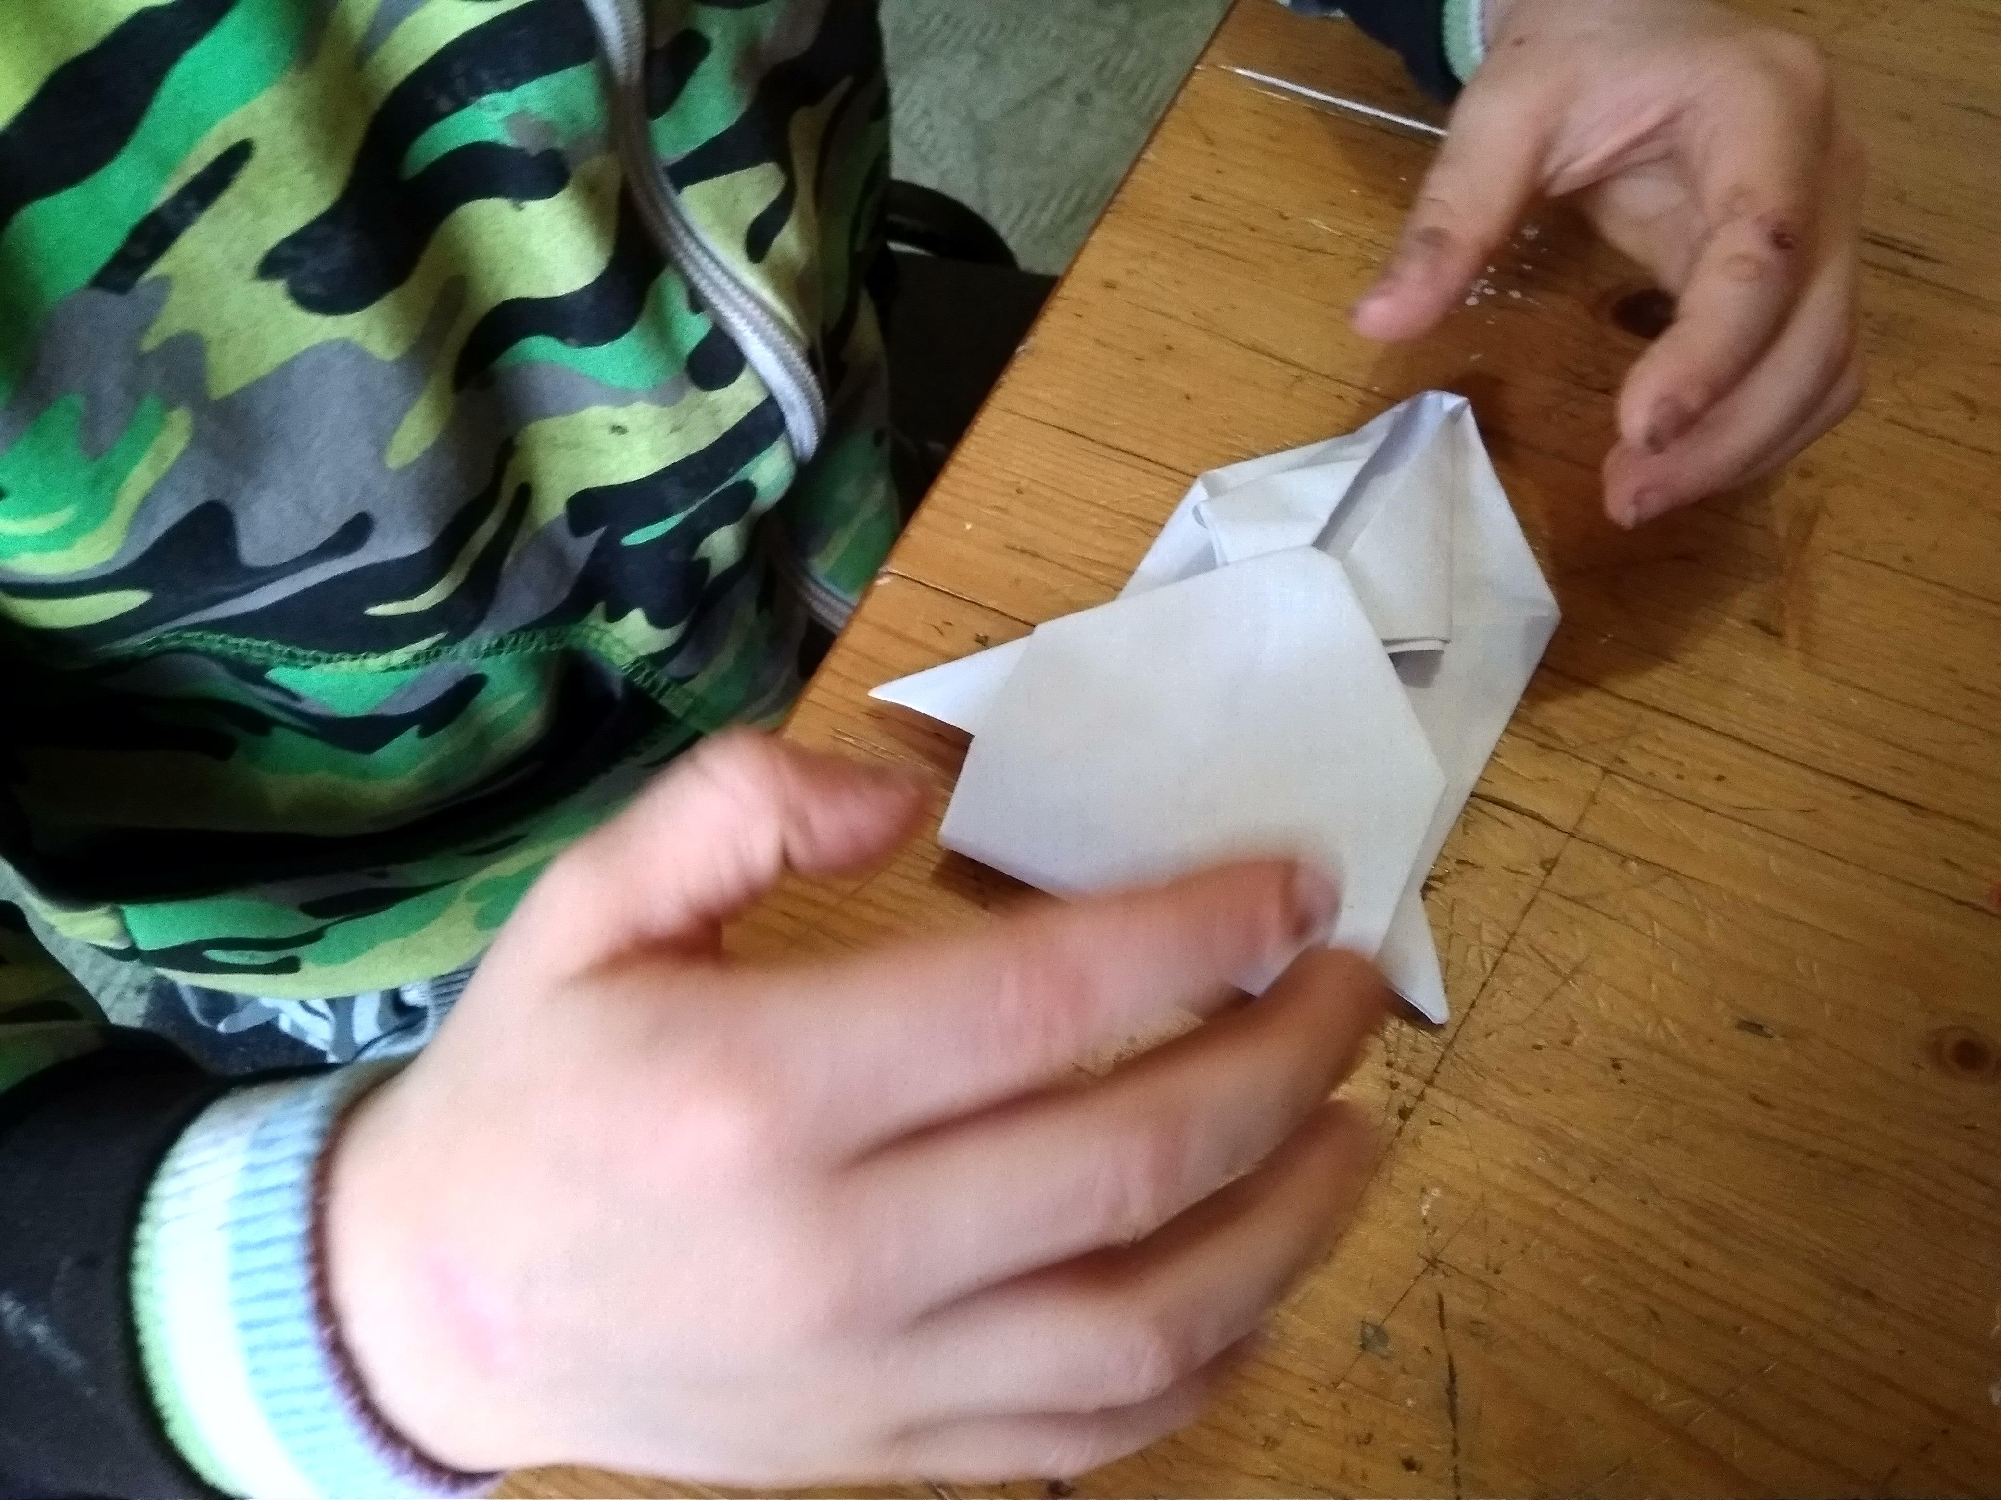
9. Складываем один уголок машины на другой, но чуть ниже, так чтобы сложенные уголки вошли внутрь

Slide 11
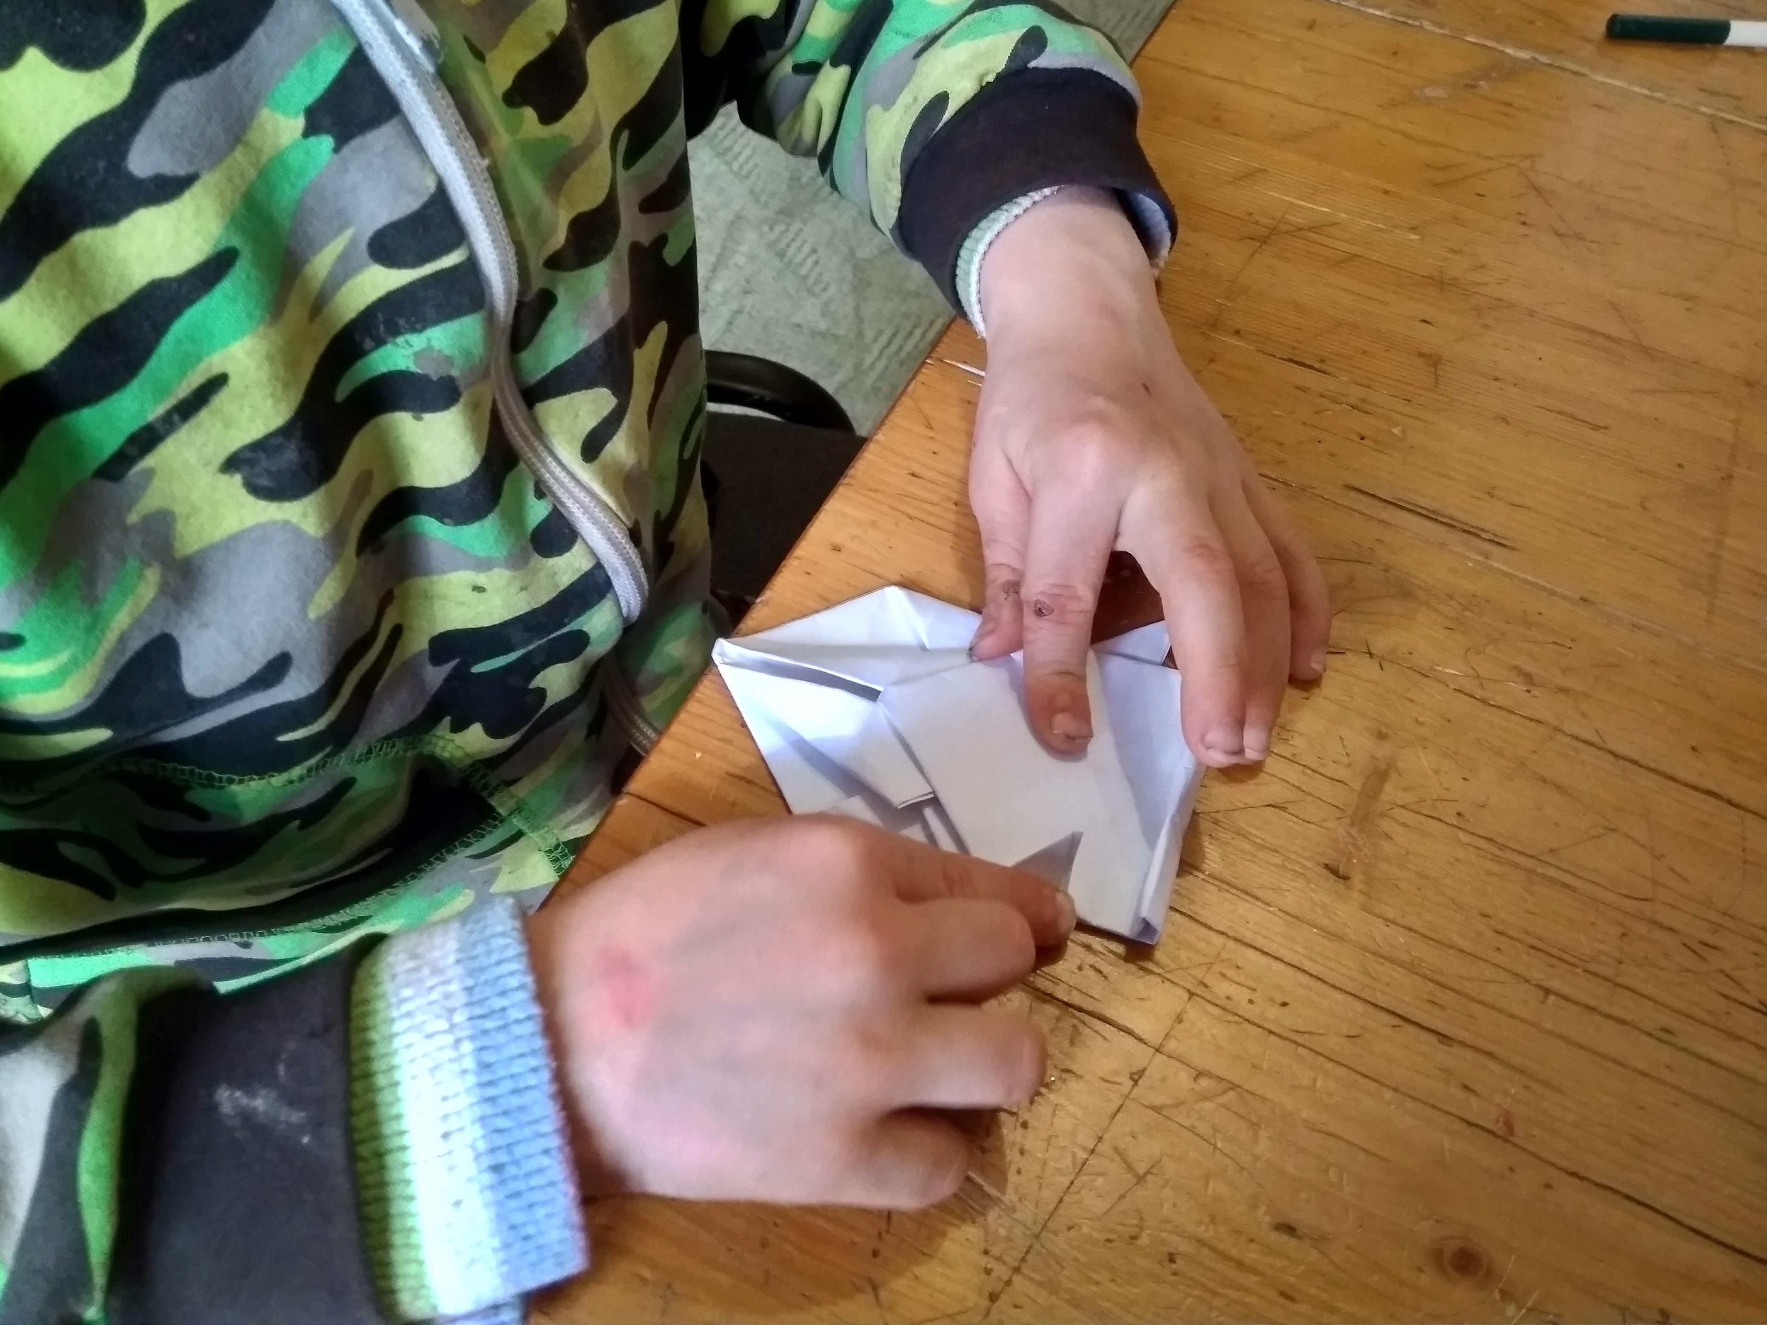
10. Теперь сгибаем заднюю панель автомобиля и крылья. Скоростной автомобиль готов!

Slide 12
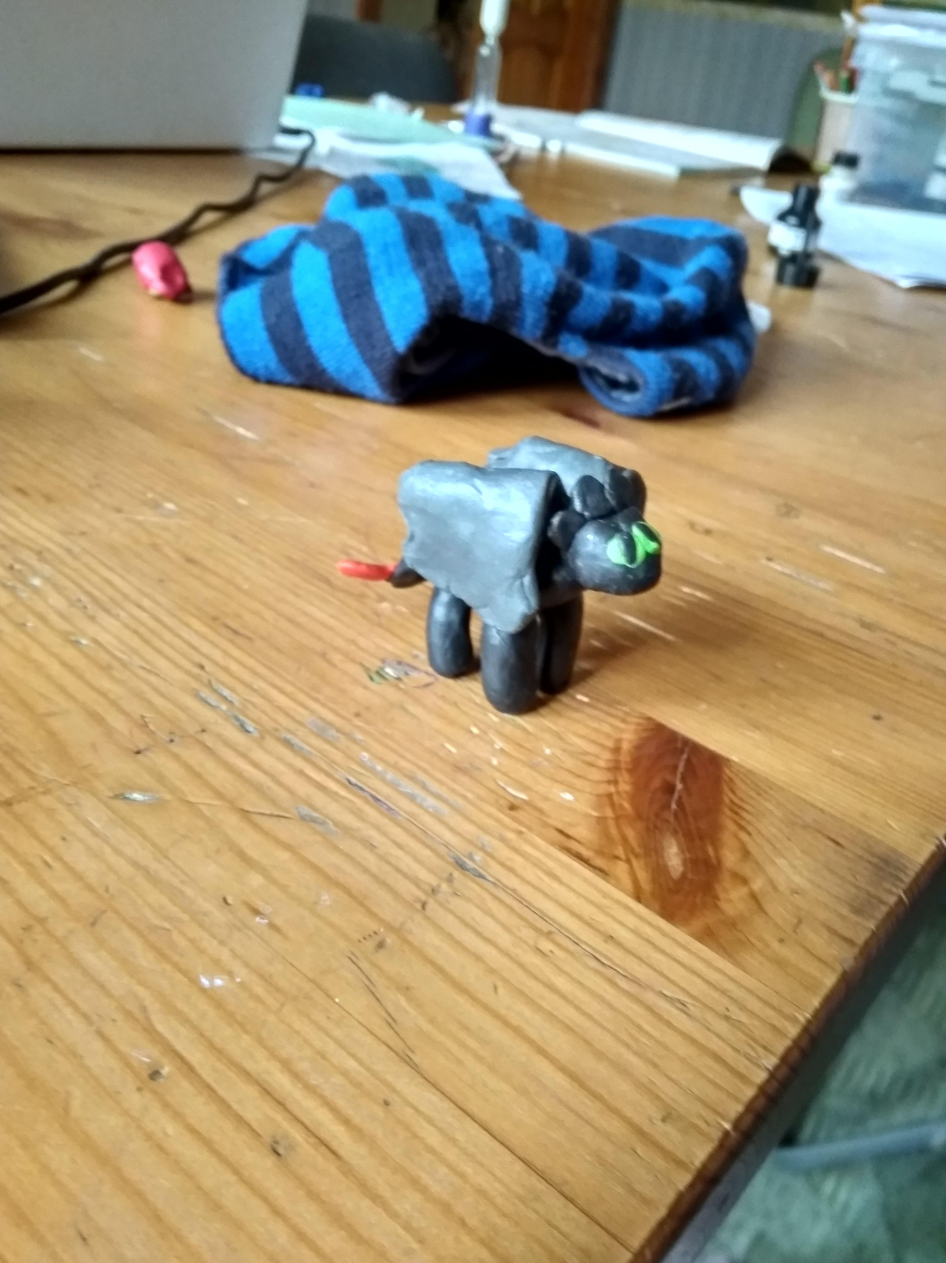
Другие наши работы: Беззубик и зайка с морковкой

Slide 13
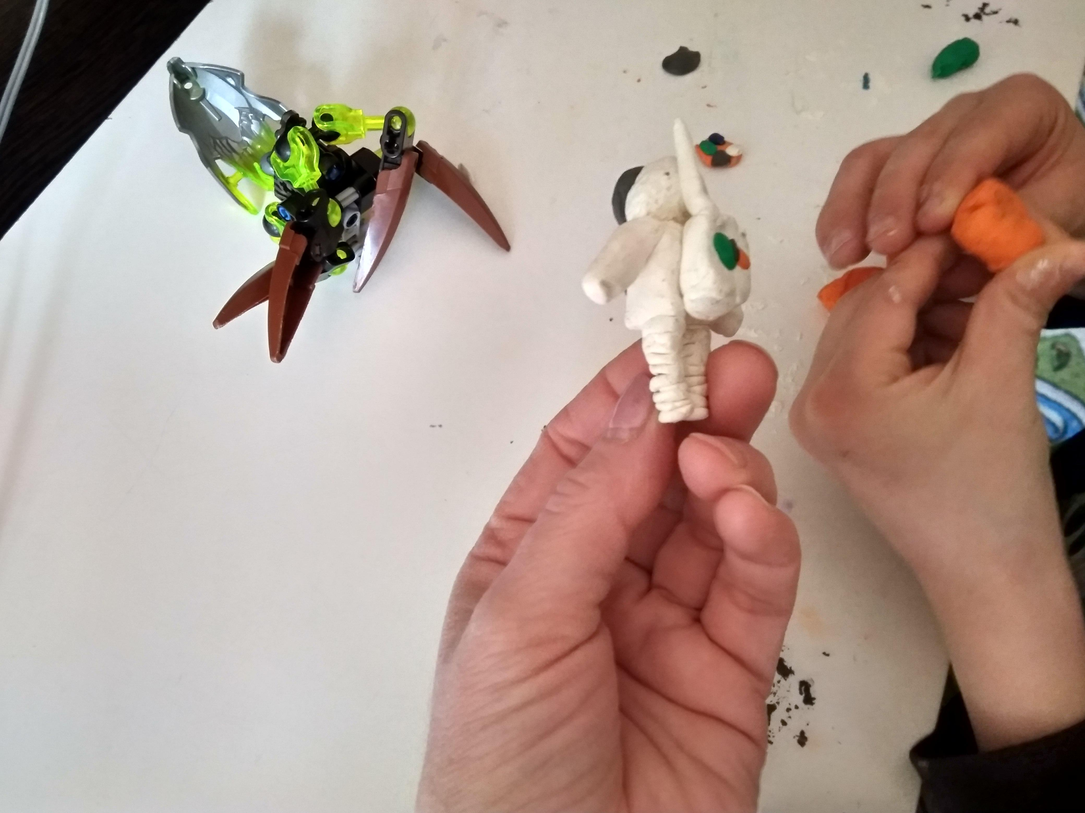
Космонавт

Slide 14
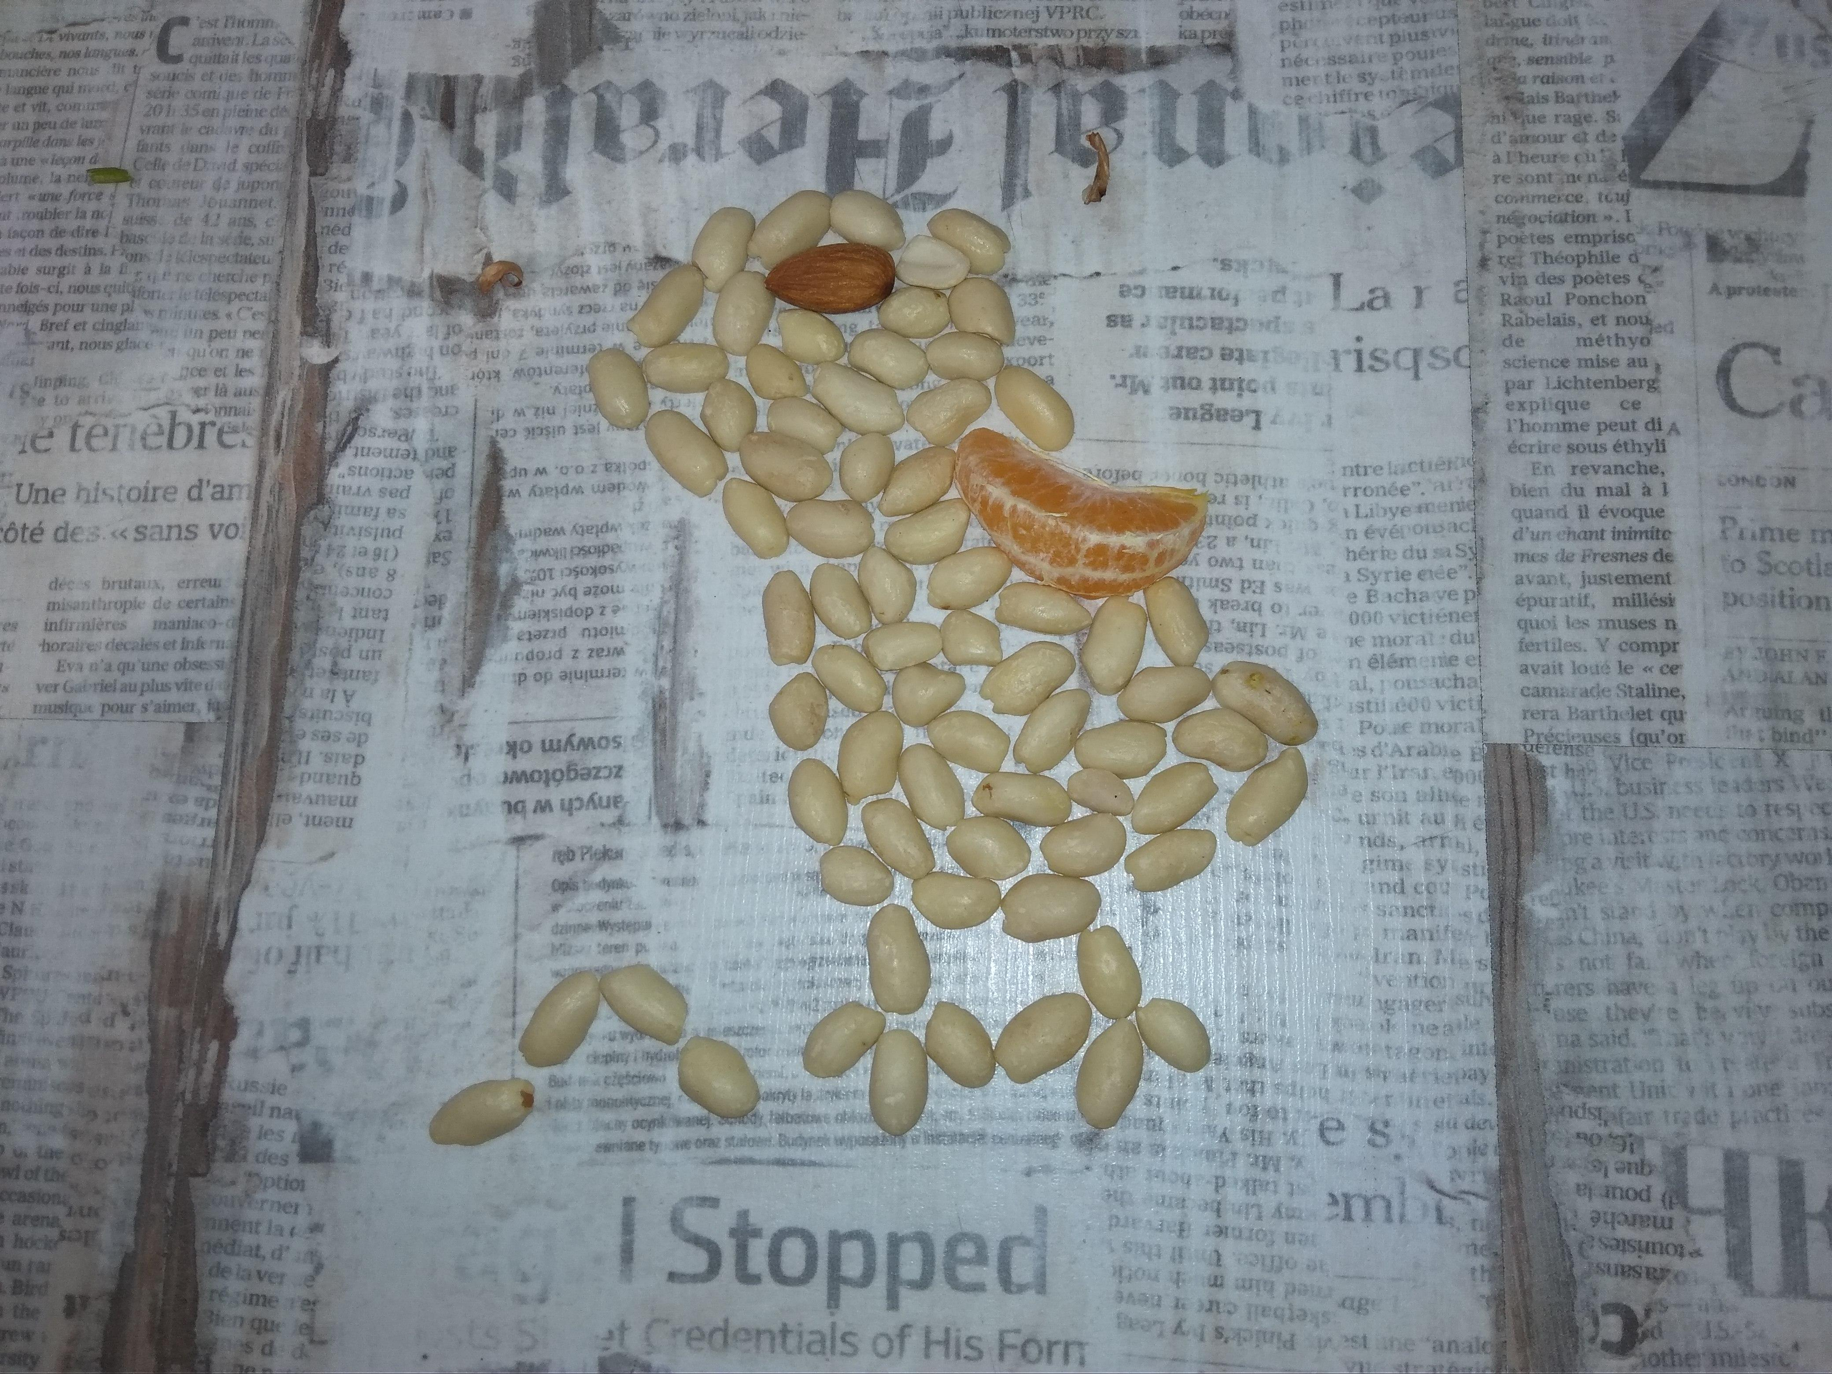
Башня – крепость и цыпленок

Slide 15
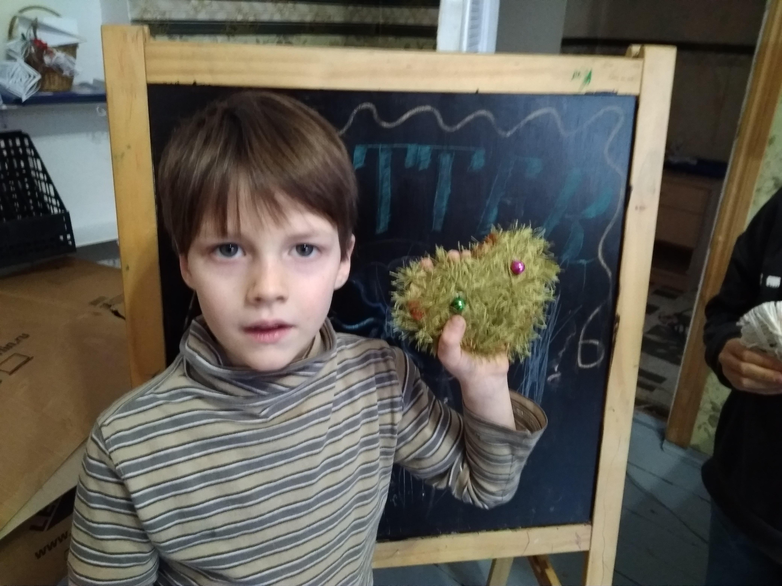
Текстильное сердечко для мамы на 8 марта

Slide 16
Открытки «Ёлочки» на новый год

Slide 17
Благодарим за внимание

